Slide 1
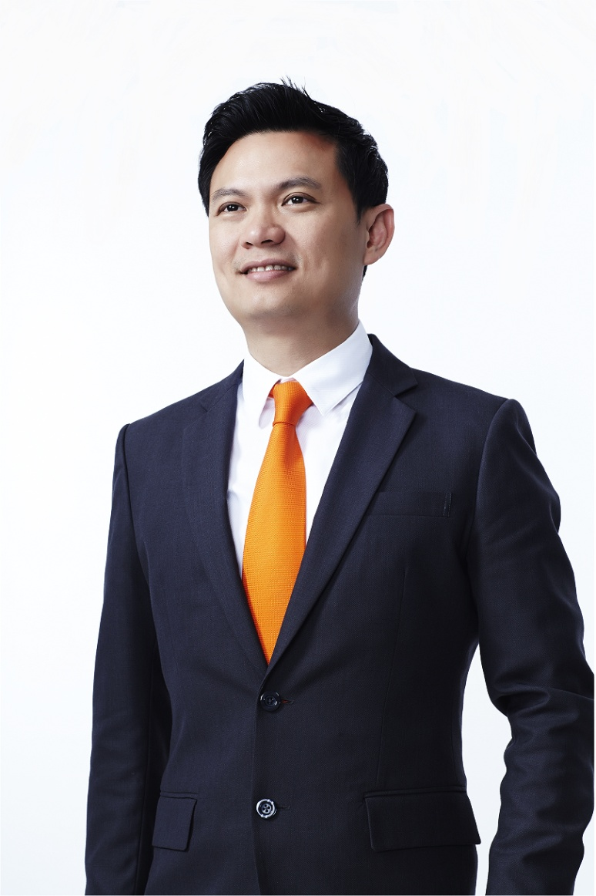


การยกระดับอาชีวศึกษา
และ
อนาคตด้านนวัตกรรมกับอาชีวศึกษาไทย
ศาตราจารย์ ดร.สุชัชวีร์ สุวรรณสวัสดิ์
อธิการบดี
สถาบันเทคโนโลยีพระจอมเกล้าเจ้าคุณทหารลาดกระบัง
The Master of Innovation

Slide 2
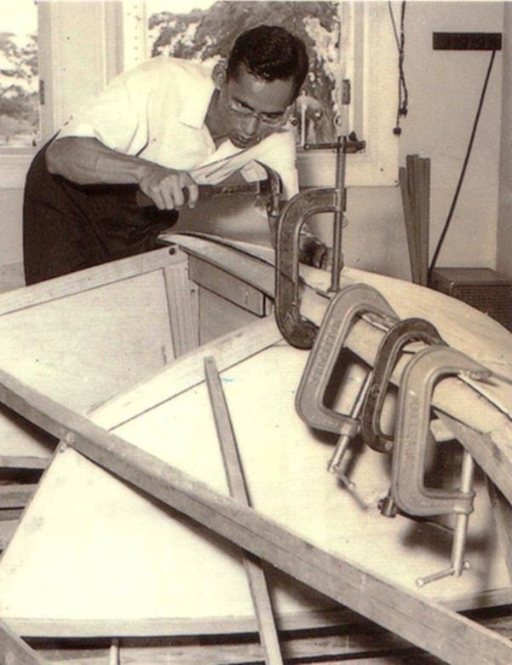
พระบาทสมเด็จพระเจ้าอยู่หัว รัชกาลที่ ๙ ทรงมีพระราชดำรัสแนะนำเพื่อสนับสนุนส่งเสริมวิชาช่างฝีมือ ไว้ ๓ ประการ คือ
“ประการแรก… ต้องให้ความรู้ทางหลักวิชาการและความรู้ทางการออกแบบ เพราะสิ่งนี้เป็นหัวใจของงานฝีมือในอันที่จะสร้างสรรค์งานศิลปะใหม่ๆ ขึ้น ศิลปินและนักออกแบบจะเป็นผู้ให้ความคิด จากนั้นจึงใช้ความรู้ทางหลักวิชาการทำความคิดนั้นมาประดิษฐ์ผลงานต่อไป”
“ประการที่สอง... จะต้องปรับปรุงฝีมือให้มีความประณีตและมีประสิทธิภาพได้มาตรฐานจริง ๆ ในยามที่ประชาชาติต่าง ๆ ในโลกกำลังขวนขวายยกระดับชีวิตความเป็นอยู่ของตน มนุษย์เจริญขึ้นก็ใฝ่หาสินค้าและบริการได้มาตรฐานสูงขึ้นด้วย”
“ประการที่สาม... จะต้องมีการจ้างงานและหาตลาดเพื่อช่วยให้ช่างฝีมือได้มีงานทำ มีตลาดที่จะส่งสินค้าไปจำหน่ายการทำงานของช่างฝีมือขึ้นอยู่กับความต้องการของผลิตผลและบริการในตลาด เมื่อปรับปรุงรูปแบบคุณภาพและฝีมือดีขึ้น ย่อมทำให้เกิดความต้องการตามมาอันจะเป็นผลให้เผยแพร่ได้สะดวกยิ่งขึ้น เพราะสินค้าดีใครๆ ก็ย่อมนิยมใช้ แต่ถ้าราคาและคุณภาพไม่ได้มาตรฐานแล้ว ก็ยากที่ประชาชนจะนิยมตาม…”

Slide 3
EDUCATION
REFORM
ปฏิรูป..... การศึกษา
The Master of Innovation

Slide 4
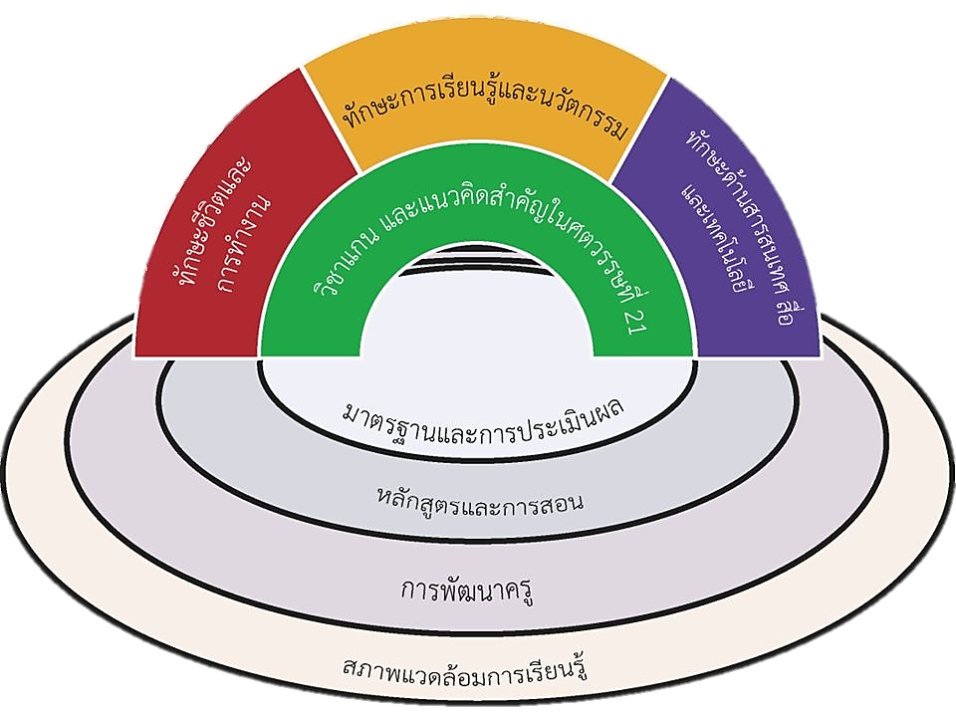
เป้าหมายการปฏิรูปการศึกษา
“Learning Outcome 3R&8C”
ประเทศไทยก้าวข้าม
Middle Income Trap
สังคมแห่งการเรียนรู้
และคุณธรรม
มุ่งสู่การพัฒนาอย่างยั่งยืน
ทักษะแห่ง
ศตวรรษที่ 21
(3R & 8C)
“Support System”

Slide 5



เป้าหมายการศึกษา
ตามกฎหมาย พรบ. การศึกษา
ปริญญาเอก
เชี่ยวชาญเฉพาะ
ปริญญาโท
ชำนาญ/ชั้นสูง
ปริญญาตรี
ชำนาญ
มัธยมปลาย/
ปวช. – ปวส.
เรียนเพื่อเลือกสาขาเรียนต่อในอนาคต/
วิชาช่าง - วิชาช่างชั้นสูง
มัธยมต้น
เพื่อให้รู้จักตนเองว่าถนัด/สนใจอะไร
ประถม
มีพื้นฐานจะเรียนต่อไป
อนุบาล
เพื่อให้สนุกชอบไปเรียน
The Master of Innovation

Slide 6
สมดุล....ทางการศึกษาที่รองรับ Thailand 4.0
Ph.D.
Master& Bachelor
Vocational & Technical School
Research level
Innovative level
Practical level
The Master of Innovation

Slide 7
ขาดสมดุล.... ทำให้ประเทศขาด “ทุนมนุษย์คุณภาพ”
Ph.D.
Master& Bachelor
Vocational & Technical School
Research level
Ph.D. 25,341
Innovative level
Bachelor 2,139,865
Master 184,180
Practical level
Vocational Certificate 437,269
High vocational Certificate 215,548
The Master of Innovation

Slide 8

เด็กไทย ใช้เวลากับการเรียนมากติด
อันดับ Top 10 ของโลก แต่ คะแนน
PISA อันดับที่ 50 จาก 65 ประเทศ
ป.3 | ป.4 | ป.5 | ป.6 | ม.1
อันดับ 2 ของโลก | อันดับ 1 ของโลก | อันดับ 1 ของโลก | อันดับ 5 ของโลก | อันดับ 8 ของโลก
1,080 ชม./ปี | 1,200 ชม./ปี | 1,200 ชม./ปี | 1,167 ชม./ปี | 1,167 ชม./ปี
Source: Education in Thailand by OECD-UNESCO
The Master of Innovation

Slide 9

บัณทิตไทย มีศักยภาพในการแข่งขันอันดับที่ 56 จาก 140 ประเทศ โดย World Economic Forum
บัณทิตไทย ตกงานมากกว่าคนจบประถมและต่ำกว่า !
จำนวนผู้ตอบแบบสอบถาม | ยังไม่ได้ทำงาน และไม่ได้ศึกษาต่อ | ร้อยละ
84,112 | 20,203 | 24.01
Source: กระทรวงศึกษาธิการ 15 กันยายน 2559
The Master of Innovation

Slide 10
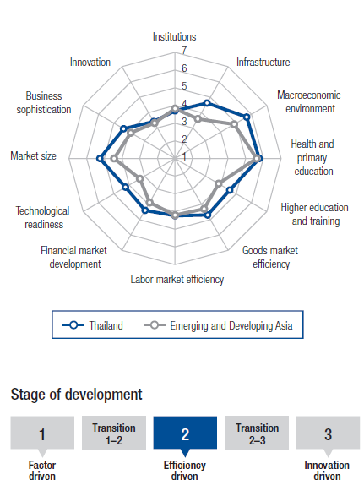
THAILAND COMPETITIVENESS
Thailand is at the Efficiency Driven stage,
Urgent need to transform to Innovation Driven
Comparative EFFICIENCY ENHANCER IN ASIA
We should invest more in education and technical readiness
Efficiency Enhancer
Higher education and training
Good Market
Efficiency
Labor Market
Efficiency
Financial Market Efficiency
Technical Readiness
Market Size
Asia | Ranking
Singapore | 2
Taiwan | 15
Malaysia | 22
China | 32
Indonesia | 33
Thailand | 38
Vietnam | 88
Singapore
1
1
2
2
5
1
Taiwan
14
6
19
9
28
10
Malaysia
36
13
22
17
47
18
Thailand
56
30
37
30
58
20
Indonesia
65
55
67
49
74
26
China
68
58
115
54
85
35

Slide 11
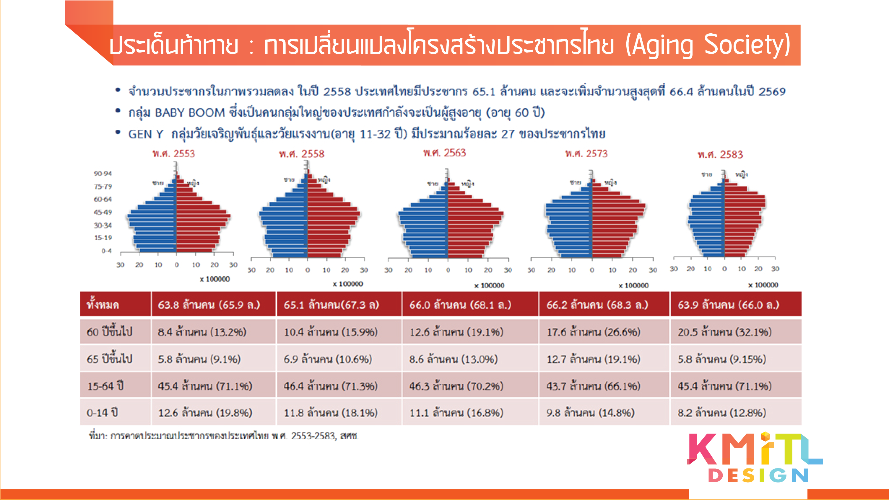
The Master of Innovation

Slide 12
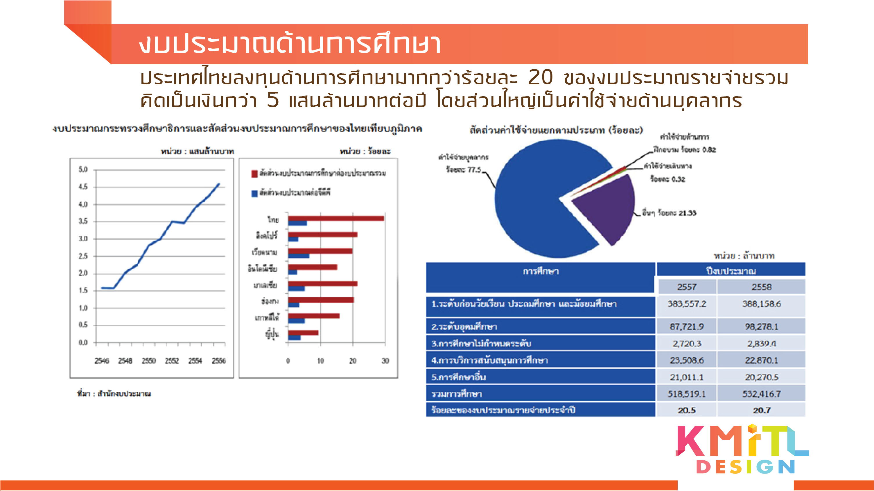
The Master of Innovation

Slide 13
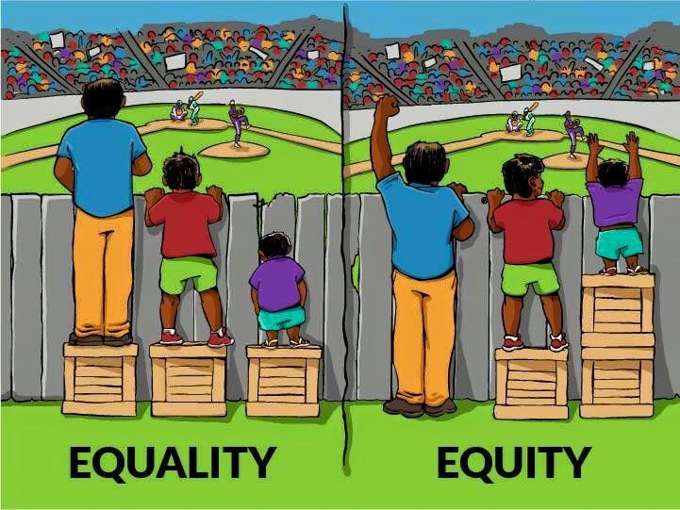
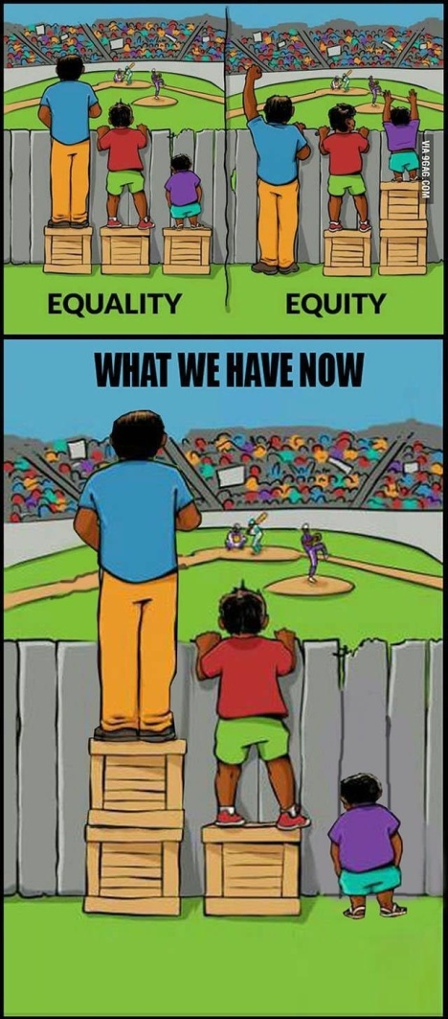
การสนับสนุน การกำกับดูแล
….เราจะเลือกแบบไหน ?

Slide 14

สภาวการณ์... ด้านการจัดการศึกษาของประเทศ
การลงทุนด้านการวิจัยและพัฒนาต่อ
GDP ยังน้อย
ผู้สำเร็จการศึกษาส่วนใหญ่ขาดทักษะการปฏิบัติงาน
ที่สำคัญและจำเป็น
ผู้เรียนทุกระดับยังขาดทักษะและ
คุณลักษณะโลกศตวรรษที่ 21
การผลิตกำลังคนที่ไม่สอดคล้องกับความ
ต้องการของประเทศ
ค่านิยมที่มุ่งเรียนสายสามัญ
มากกว่าสายอาชีพ
คุณภาพของสถานศึกษาขนาดเล็ก
ไม่สามารถควบคุมได้
กลุ่มเป้าหมายพิเศษยังขาด
การสนับสนุนที่เหมาะสม
ผลการประเมินความสามารถของผู้เรียนและการจัดอันดับมหาวิทยาลัยในระดับนานาชาติไม่เป็นที่น่าพอใจ
ระบบการศึกษา หลักสูตร วิธีจัดการเรียนการสอน การมีส่วนร่วมของภาคส่วนที่เกี่ยวข้อง ครู ฯลฯ ที่ไม่ตอบสนองการพัฒนาในโลกศตวรรษที่ 21
The Master of Innovation
Notes:
ผู้เรียนทุกระดับยังขาดทักษะและคุณลักษณะโลกศตวรรษที่ 21
ผู้สำเร็จการศึกษาส่วนใหญ่ขาดทักษะการปฏิบัติงานที่สำคัญและจำเป็น
ค่านิยมที่มุ่งเรียนสายสามัญมากกว่าสายอาชีพ
การผลิตกำลังคนที่ไม่สอดคล้องกับความต้องการของประเทศ
ผลการประเมินความสามารถของผู้เรียนและการจัดอันดับมหาวิทยาลัยในระดับนานาชาติ
เด็กตกหล่นและคุณแม่วัยใส
การลงทุนด้านการวิจัยและพัฒนาต่อ GDP ยังน้อย
กลุ่มเป้าหมายพิเศษยังขาดการสนับสนุนที่เหมาะสม
คุณภาพของสถานศึกษาขนาดเล็ก
ระบบการศึกษา หลักสูตร วิธีจัดการเรียนการสอน การมีส่วนร่วมของภาคส่วนที่เกี่ยวข้อง ครู ฯลฯ ที่ไม่ตอบสนองการพัฒนาในโลกศตวรรษที่ 21

Slide 15


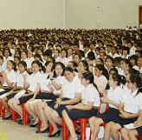



ปัญหาของการศึกษาไทยเปรียบเสมือนภูเขาน้ำแข็ง
โครงสร้างบริหาร
และการจัดการ
การผลิตและ
พัฒนาครู
หลักสูตรและ
กระบวนการเรียนรู้
การผลิตพัฒนา
กำลังคนและงานวิจัย
การประเมิน และพัฒนามาตราฐานการศึกษา
ICT เพื่อการศึกษาและ
การกำหนดนโยบาย
ปัญหาที่เห็นได้ดำเนินการวิเคราะห์แล้ว...
แต่ใต้ภูเขาน้ำแข็ง
ยังมีปัญหาซ่อนอยู่และยังคงรอการแก้ไข
The Master of Innovation

Slide 16
6 ประเด็นปัญหาของการศึกษาไทย
1
2
3
หลักสูตรและกระบวนการเรียนรู้
ขาดระเบียบวินัย
เด็กไม่มีความสุขกับการเรียน/ เครียด
ผลสัมฤทธิ์ต่ำ/ เด็กเรียนเยอะ
เนื้อหาไม่สอดคล้องกับบริบทของสังคมที่เปลี่ยนแปลง
กระบวนการเรียนรู้ไม่พัฒนาทักษะเด็ก
การเรียนภาษาอังกฤษขาดมาตรฐาน
การประเมินและการ
พัฒนามาตรฐานการศึกษา
การประเมินครู
การประเมินสถานศึกษา
ระบบการศึกษาต่อในแต่ละระดับ
ประเมินผลสัมฤทธิ์ของผู้เรียน
ระบบการนิเทศ ติดตาม
การผลิต พัฒนากำลังคน
และงานวิจัย
ขาดกำลังแรงงานสายวิชาชีพ
งานวิจัยไม่สามารถนำไปใช้งานได้จริง
มาตรฐานฝีมือยังไม่เป็นที่ยอมรับจากสถานประกอบการ
การผลิตบัณฑิตในสาขาวิชาที่ไม่เป็นไปตามความต้องการของประเทศ
4
5
6
การบริหารจัดการ
ขาดการบูรณาการ
การกระจายอำนาจ
การกำกับดูแลขาดประสิทธิภาพ
ระบบงบประมาณที่ไม่สอดคล้องต่อการดำเนินงาน
ICT เพื่อการศึกษา
ขาดความเสถียร
ไม่ทันสมัย
ไม่ได้นำข้อมูลมาใช้ในการตัดสินใจ
ผลิตแต่ไม่เผยแพร่และนำไปใช้
ไม่ทั่วถึง/ ทับซ้อน/ ขาดการบูรณาการ
การผลิตและพัฒนาครู
ภาระงานเยอะ
ครูไม่ครบชั้น
สอนไม่ตรงเอก
ครูขาดขวัญและกำลังใจ
ครูไม่เก่ง
The Master of Innovation

Slide 17
มั่นคง มั่งคั่ง ยั่งยืน
“สร้างยอดคน สร้างชาติ”
“การศึกษา การเรียนรู้ และความท้าทายที่เป็นพลวัตของโลกศตวรรษที่ ๒๑”
Access
Equity
Quality
Efficiency
Relevancy
Stakeholder Engagement: ภาครัฐ นักเรียน ผู้ปกครอง ครู/ผอ. เอกชน/ชุมชน
โครงสร้าง
บุคลากร
หลักสูตร
ทรัพยากร
ประเมินผล
เทคโนโลยี

Slide 18
VOCATIONAL EDUCATION
REFORM
ปฏิรูป..... อาชีวะศึกษา
The Master of Innovation

Slide 19

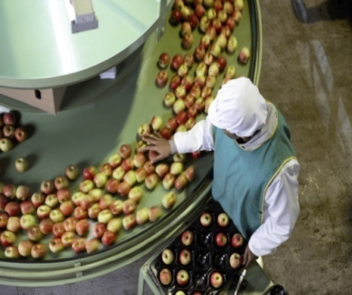
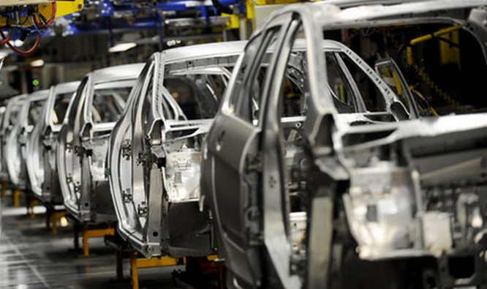

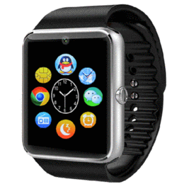





First S-Curve
First S-Curve
Automobile Industry
Intelligent Electronic Industry
Food Processing Industry
Agriculture and Biotechnology Industry
High Value & Medical Tourism Industry
The Master of Innovation

Slide 20


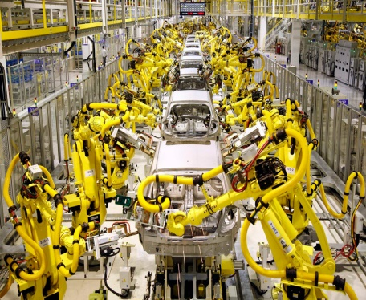



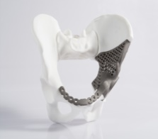
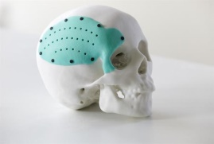
New S-Curve
New S-Curve
Robotic Industry
Aviation and Logistics
Biofuel and Biochemical
Digital Economy
Integrated Medical Industry
The Master of Innovation

Slide 21

สาเหตุปัญหาคุณภาพของอาชีวศึกษา
บุคลากร
ขาดแคลนครู
ครูบางส่วนด้อยคุณภาพ
ทรัพยากร
ขาดแคลนอุปกรณ์
และครุภัณฑ์
การบริหาร
หลักสูตรไม่เชื่อมโยงกับเศรษฐกิจและสังคม
Source: สถาบันวิจัยเพื่อการพัฒนาประเทศไทย
The Master of Innovation

Slide 22
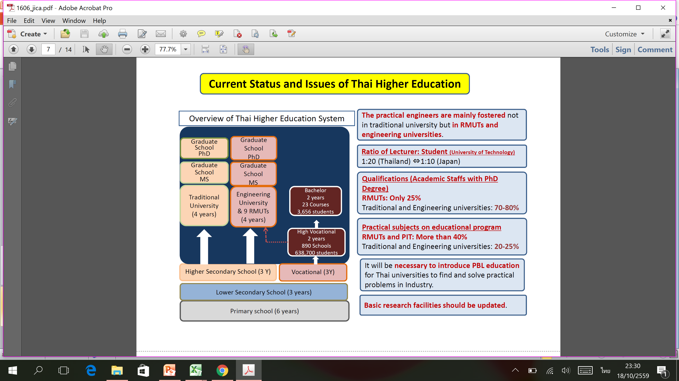
สถานการณ์ปัญหาของอาชีวศึกษาของประเทศไทยในปัจจุบัน จาก JICA
Source: JICA Thailand, 22 March 2016

Slide 23
มุมมองจากภาคอุตสาหกรรม จาก JICA
1
Students should have basic knowledge/skill of engineering
Not enough for practical application
2
Not satisfy engineering knowledge of a bachelor level while satisfy them of a master level
The joint researches between company and university not so active
3
Difficult to solve technological problems by technician own
Have motivation with working with enthusiasm if employed as an engineer
Source: JICA Thailand, 22 March 2016
The Master of Innovation

Slide 24
ความท้าทายของอาชีวศึกษาของประเทศไทย
จำนวนคนจบใหม่ลดลงเรื่อยๆ
และไม่เพียงพอกับความต้องการของตลาดแรงงานที่มีมากขึ้น
จำนวน
ปี
Source: สวทน. 2559
The Master of Innovation

Slide 25
นอกจากนี้... พบว่าทักษะและความรู้ของนักศึกษาอาชีวะจบใหม่ยังไม่พร้อมใช้งาน
Source: MOL: Ministry of Labour
The Master of Innovation

Slide 26
นอกจากนี้... พบว่าทักษะและความรู้ของนักศึกษาอาชีวะจบใหม่ยังไม่พร้อมใช้งาน
Laws and
Regulations
Source: MOL: Ministry of Labour
The Master of Innovation

Slide 27
บุคลากร: ทดแทนอัตราเกษียณของครูอาชีวะ
ต้องการครูทดแทนอย่างน้อย 1,831 คน ใน 6 ปีข้างหน้า !!!!
Source: กระทรวงศึกษาธิการ 15 กันยายน 2559
The Master of Innovation

Slide 28
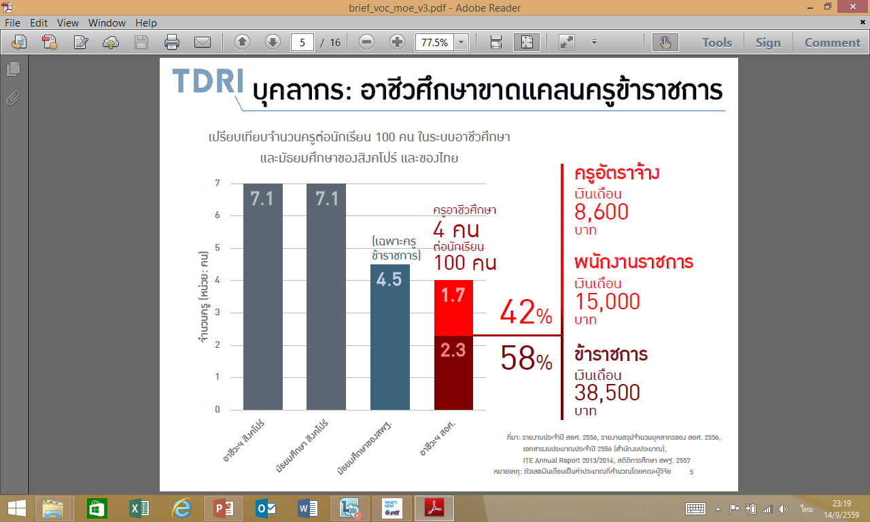
บุคลากร: อาชีวศึกษามีครูไม่เพียงพอเมื่อเทียบกับ อาชีวะสิงคโปร์
Source: สถาบันวิจัยเพื่อการพัฒนาประเทศไทย

Slide 29
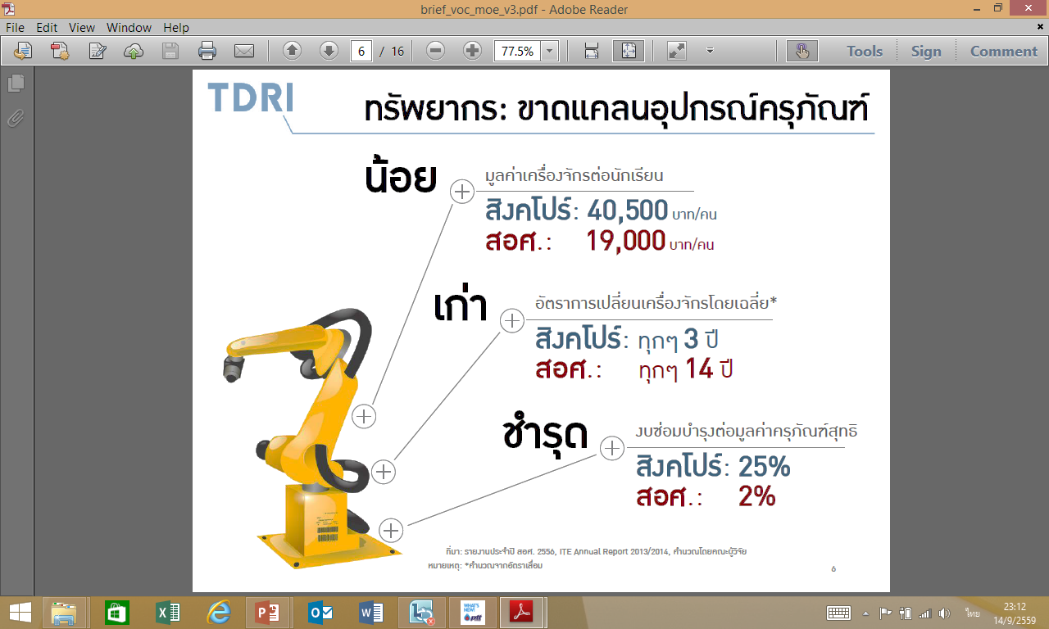
ทรัพยากร: ขาดแคลนอุปกรณ์และครุภัณฑ์
Source: สถาบันวิจัยเพื่อการพัฒนาประเทศไทย

Slide 30
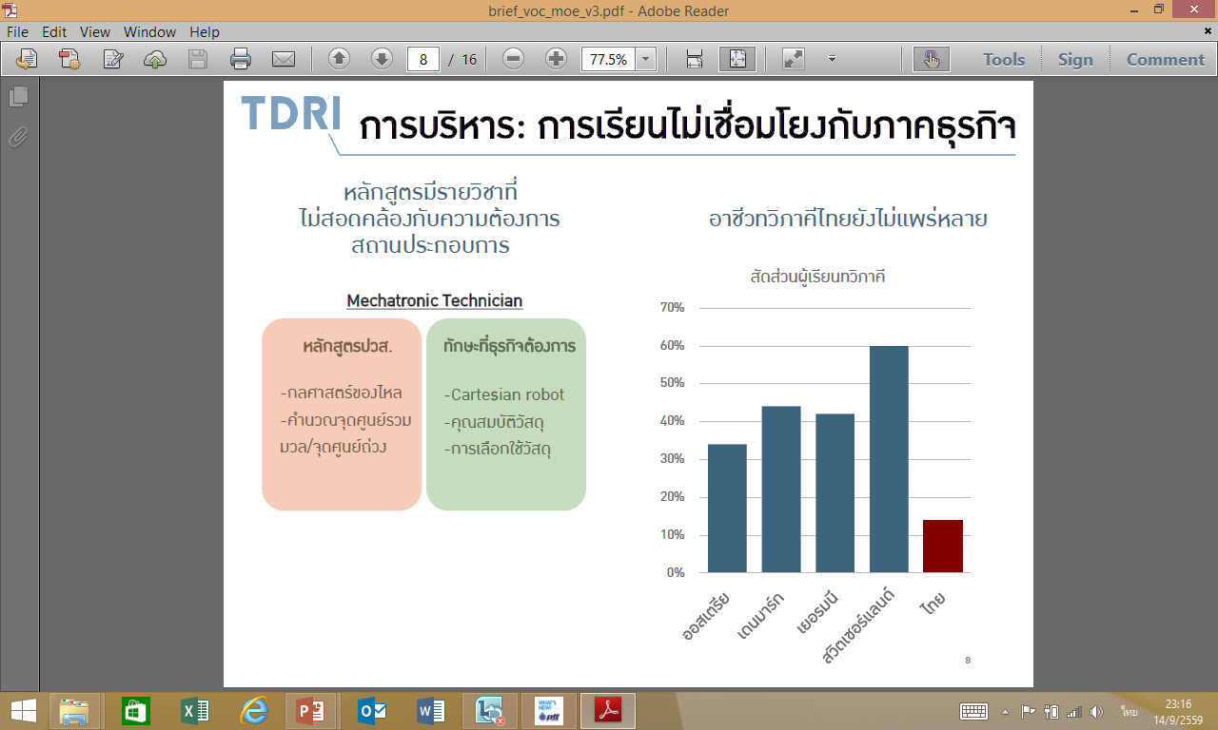
บริหาร: หลักสูตรไม่เชื่อมโยงกับเศรษฐกิจและสังคม
Source: สถาบันวิจัยเพื่อการพัฒนาประเทศไทย

Slide 31








ความยืดหยุ่น ของผู้เรียนในการเข้าสู่การศึกษาในแต่ละระดับ
บัณฑิตศึกษา
ปริญญาตรีสายปฏิบัติการ
ปริญญาตรี
นวัตกรรม
ปี 4
ปี 3
อุดมศึกษา
รัฐต้องให้การสนับสนุนหลักสูตรปริญญาตรีต่อเนื่อง
ทักษะอาชีพ
ปี 2
ปวส.2
ปี 1
มีที่นั่งเฉพาะให้คนจบปวช.แข่งกันเอง
ปวส.1
ม.6
กศน.
ปวช.3
ม.5
อาชีวศึกษา
มัธยมศึกษา
ตอนปลาย
ปวช.2
ม.4
เข้าสู่อาชีพ
การศึกษาภาคบังคับ(ม.3)
ปวช.1
แนะแนว
แบบทดสอบความถนัด
Source: กระทรวงศึกษาธิการ
(ม.1)

Slide 32
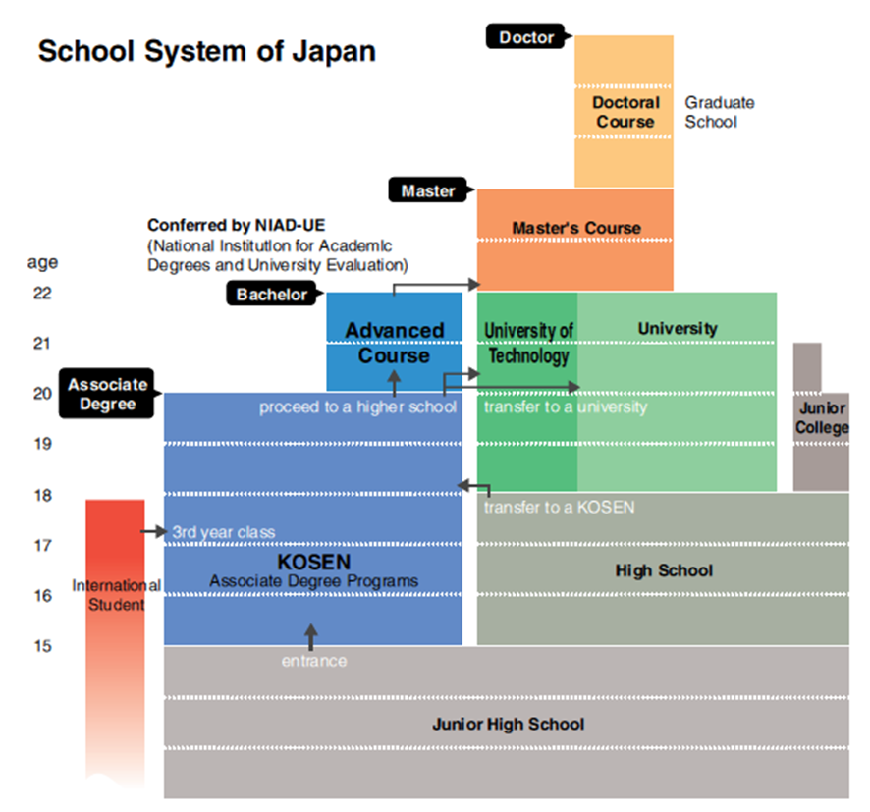
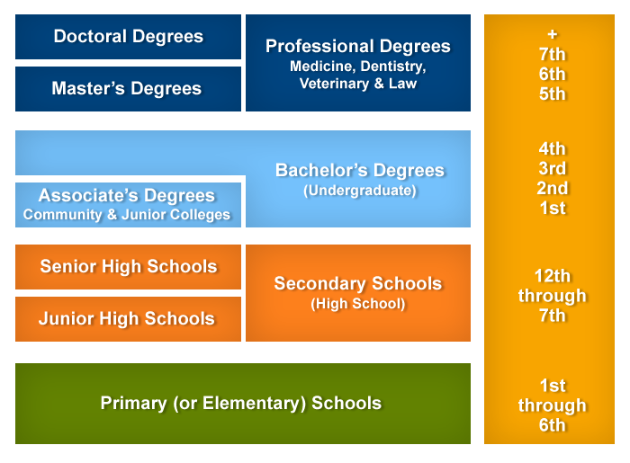
ความยืดหยุ่น= การให้โอกาส ทางการศึกษา
School system of USA

Slide 33
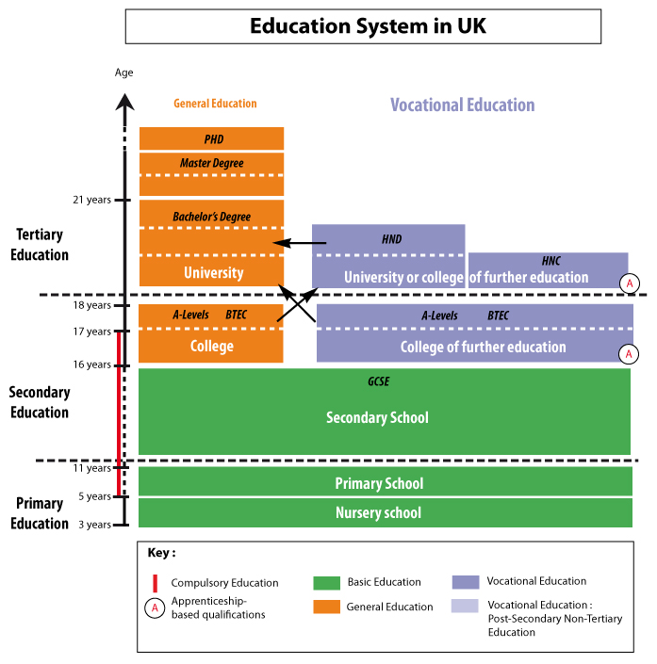
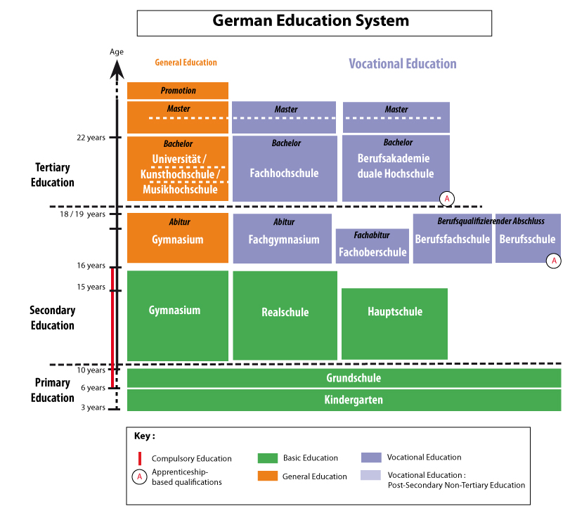
ความยืดหยุ่น= การให้โอกาส ทางการศึกษา

Slide 34
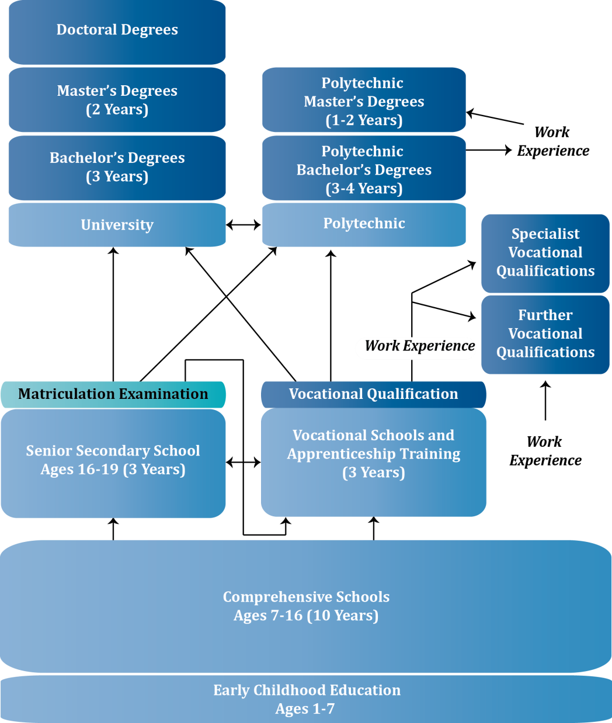

ความยืดหยุ่น= การให้โอกาส ทางการศึกษา
School system of Finland
นักศึกษาอาชีวะ สามารถเรียนต่อ ระดับปริญญาตรี โท และ เอก
ในรูปแบบที่แตกต่างกัน ทั้งใน อเมริกา ญี่ปุ่น อังกฤษ เยอรมัน และ ฟินแลนด์

Slide 35
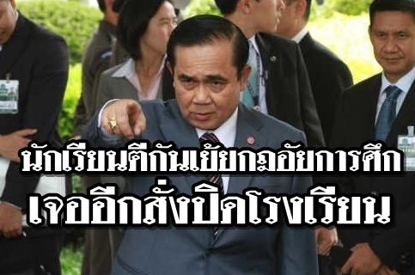
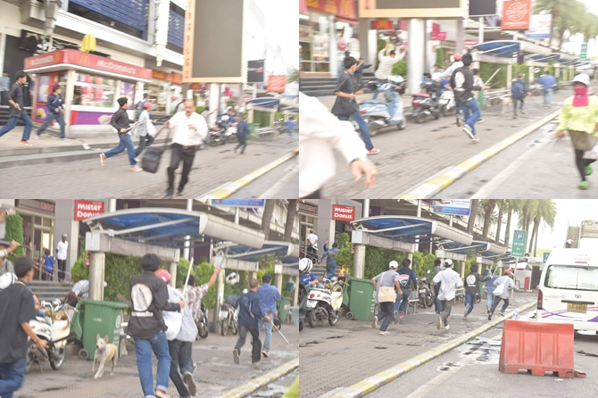
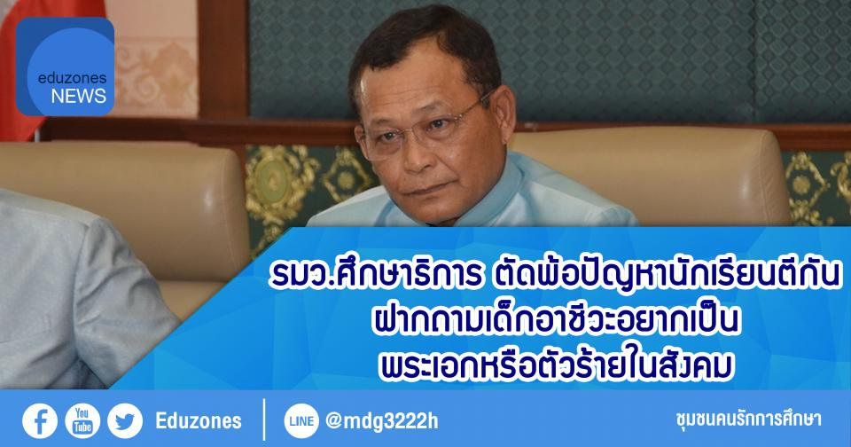
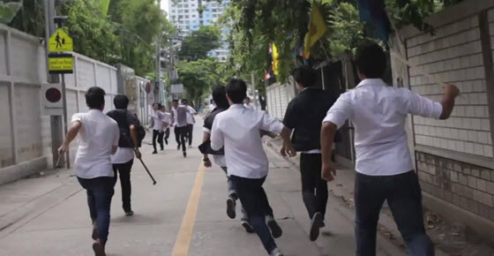

ภาพลักษณ์: นักเรียนตีกัน
The Master of Innovation

Slide 36
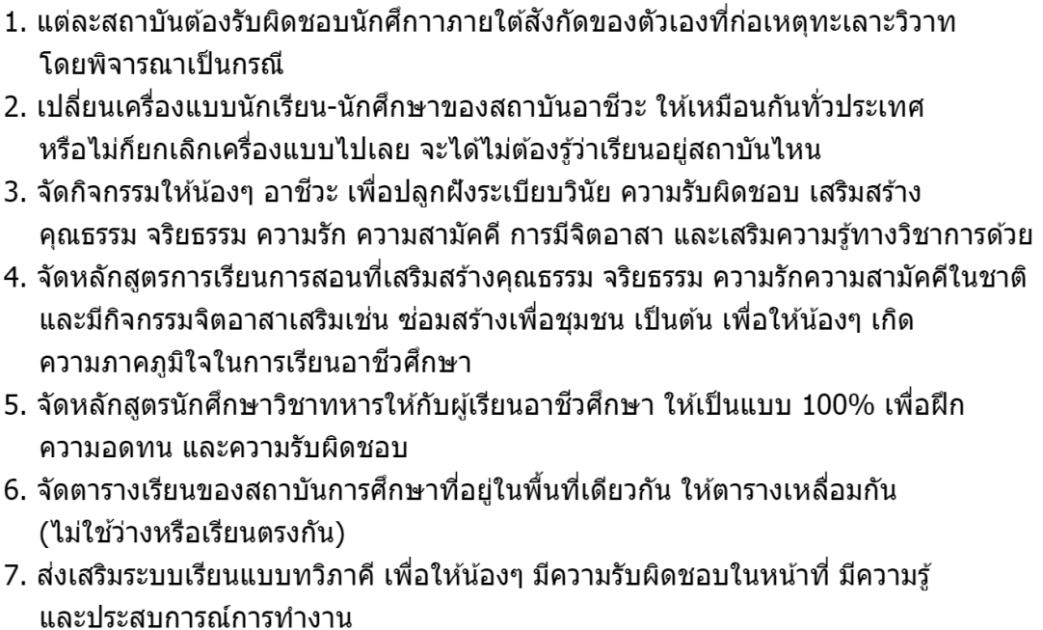
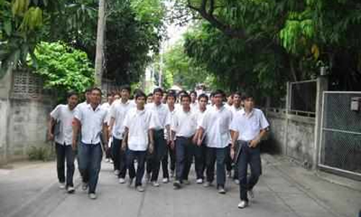
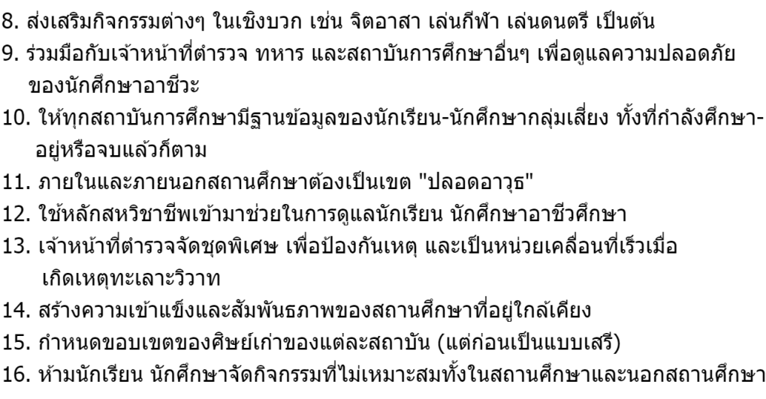

สอศ.เสนอ 16 ข้อแก้ปัญหา ??
Source:

Slide 37
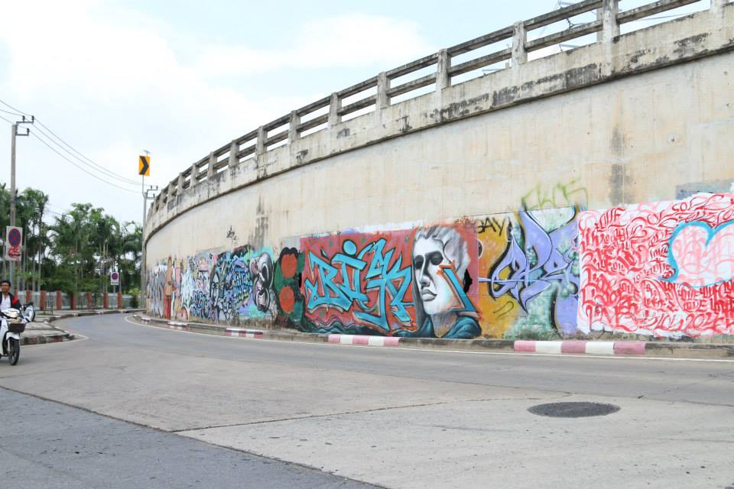
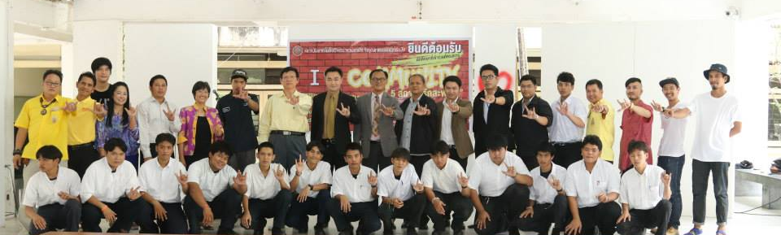
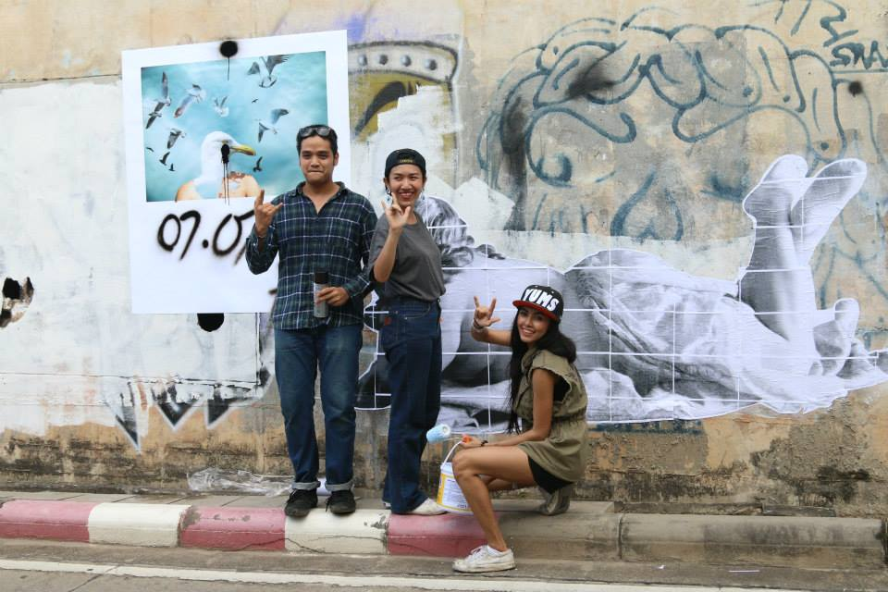
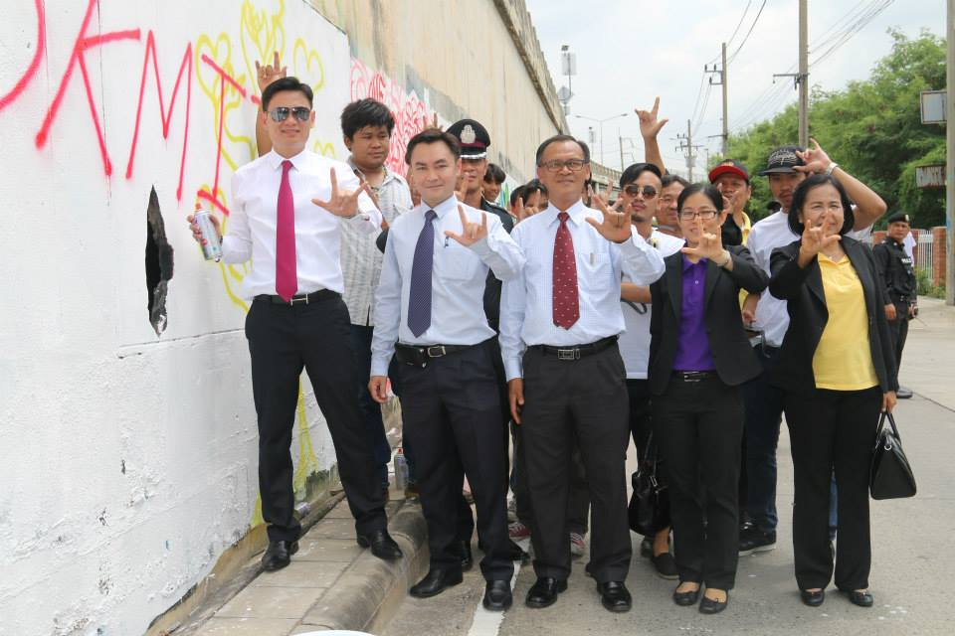
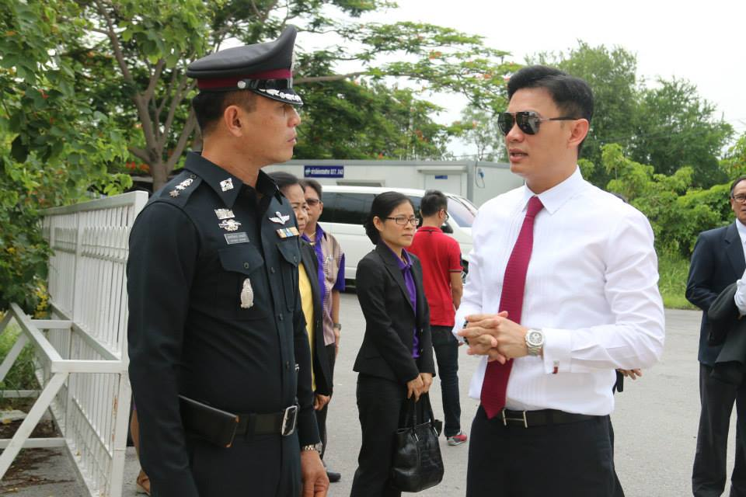
สจล. กับโครงการอาชีวะ “รักสะพาน”
สร้างโครงการ “5 สถาบัน รักสะพาน” I Love Community
The Master of Innovation

Slide 38
สิ่งที่ควรปรับปรุง สู่ อาชีวะ 4.0
ร่วมมือกับภาคอุตสาหกรรรม
ทั้งหลักสูตร บุคลากรและ อุปกรณ์เครื่องมือ (ประชารัฐ) โดยจำแยก อุตสาหกกรรมตาม
S Curve ผ่าน BOI
ใช้มหาวิทยาลัยทางด้านเทคโนโลยีเป็นพี่เลี้ยง ในการผลิต/พัฒนาบุคลากรครู และ ต่อยอด อาชีวะเป็น เทคโนโลยีบัณฑิต
สร้าง และส่งเสริมภาพลักษณ์ ของ นักศึกษา อาชีวะ โดยเรียนแล้วไม่ตกงาน และมีการ ต่อยอด ไปสู่ ระดับปริญญา เหมือน ญี่ปุ่น และเยอรมันนี
นำคนในภาคอุตสาหกรรมมาเป็น ครูอาชีวะ เพื่อ สอนเทคโนโลยี และ ประสบการณ์

Slide 39
อาชีวะ 4.0 ?
1.0
ผู้เรียน เรียนรู้จากครูผู้สอน
2.0
ผู้เรียน เรียนรู้ด้วยตนเอง จาก การทดลองปฏิบัติ
3.0
4.0
ผู้เรียน สร้างองค์ความรู้ได้เอง จาก ประสบการณ์ ทำงาน
ผู้เรียน สามารถสร้างนวัตกรรม จากองค์ความรู้ ที่ได้จาก ทฤษฎี การทดลอง และ ประสบการณ์
The Master of Innovation

Slide 40
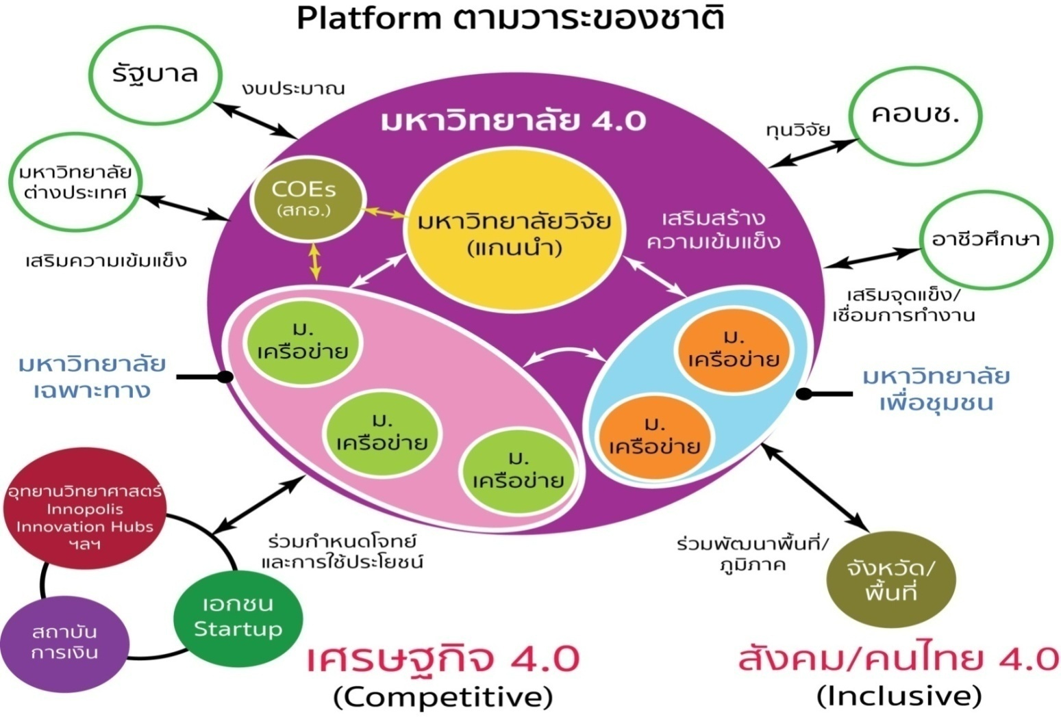
มหาวิทยาลัย 4.0 และ อาชีวะ 4.0
ทุนร่วมมือ อุตสาหกรรม ของอาชีวะ ด้าน นวัตกรรม….
มหาวิทยาลัย 4.0
จะไม่ทิ้งใครไว้ข้างหลัง

Slide 41







Stakeholder Engagement
ชุมชน
ภาคเอกชน
ครู/ อาจารย์
ผู้ปกครอง
ผอ./ ผู้บริหาร
นักเรียน
ภาครัฐ

Slide 42

ทักษะของเด็กในศตวรรษที่ 21
พลเอก ประยุทธ์ จันทร์โอชา นายกรัฐมนตรี
ในคราวประชุมนายกรัฐมนตรีพบเพื่อนครู
3R x 8C
อยากรู้อยากเห็น
มีเหตุผล
Reading
คิดสร้างสรรค์
คิดวิเคราะห์
อยากลองสิ่งใหม่
ทักษะการใช้เทคโนโลยีสารสนเทศ
Writing
รู้จักปรับตัว
ทักษะการสื่อสาร
Arithmetic
เรียนรู้ด้วยตนเอง
มีความสามารถในการพัฒนา
Partnership for 21st century learning
ศ.นพ.วิจารณ์ พาณิช
ทักษะด้านการคิดอย่างมีวิจารณญาณ
และทักษะในการแก้ปัญหา
(Critical Thinking and Problem Solving)
ทักษะด้านความเข้าใจต่างวัฒนธรรมต่างกระบวนทัศน์
(Cross-cultural Understanding)
ทักษะด้านคอมพิวเตอร์ และเทคโนโลยีสารสนเทศและการสื่อสาร
(Computing and ICT Literacy)
ทักษะด้านการสร้างสรรค์ และนวัตกรรม
(Creativity and Innovation)
ทักษะอาชีพ และทักษะการเรียนรู้
(Career and Learning Skills)
ทักษะด้านความร่วมมือ การทำงานเป็นทีม และภาวะผู้นำ
(Collaboration, Teamwork and Leadership)
พลเอก ดาว์พงษ์ รัตนสุวรรณ รมว.ศธ
ทักษะด้านการสื่อสาร สารสนเทศ และรู้เท่าทันสื่อ
(Communications, Information, and Media Literacy)
ความมีเมตตากรุณา (Compassion)
(วินัย, คุณธรรม, จริยธรรม ฯลฯ)

Slide 43
EDUCATION
CHALLENGE
ความท้าทาย
ของการศึกษาไทย... ในอนาคต
The Master of Innovation

Slide 44
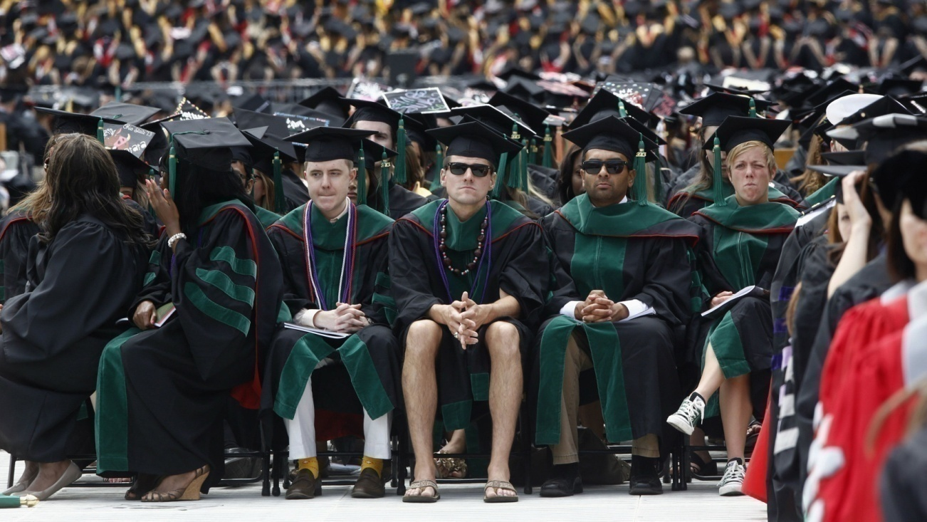
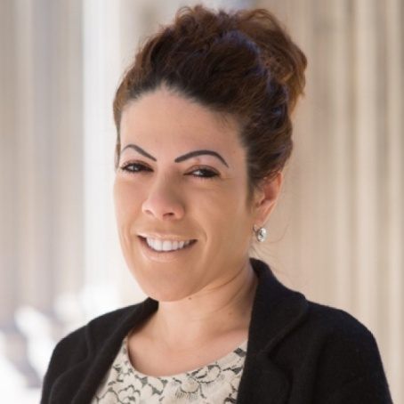
A professor from MIT is starting a radical new university with no majors, lectures, or classrooms
Prof. Christine Ortiz recently announced her plan to create a radical new research university. “I’m looking at a new model, where the whole sort of vocabulary is different,” she said. “I don’t see it having any face to face, on-the-ground lectures, actually.”
Source: http://qz.com/605941/a-dean-from-mit-is-starting-a-radical-new-university-with-no-majors-lectures-or-classrooms/

Slide 45

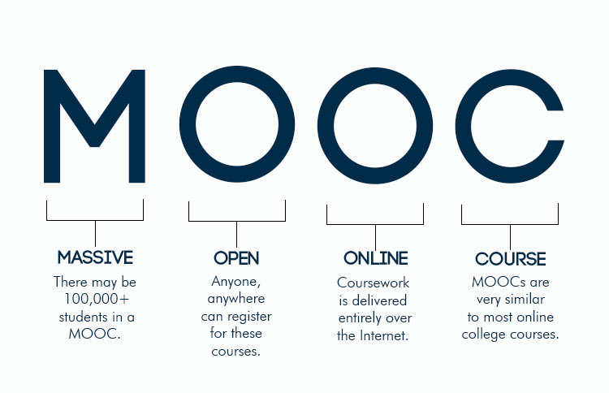

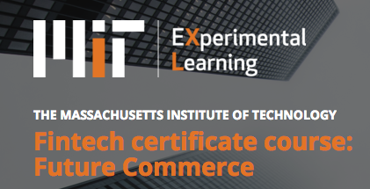

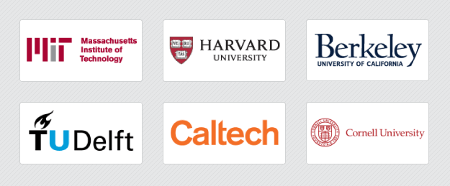
MOOC ทำให้ทุกคน เข้าถึงการศึกษาตลอดชีวิต
The Master of Innovation

Slide 46




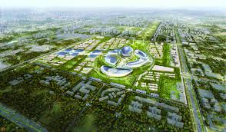




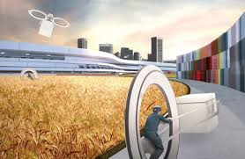


WORLD MEGA TRENDS
SOCIAL TRENDS
SMART DEVICES
MOBILITY
URBANIZATION
CONNECTIVITY
MEGA TRENDS
AGEING
SOCIETY
DATA ERA
FUTURE
INFRASTRUCTURE
SMART
HEALTH
NEW BUSIBESS
MODEL
CLEAN ENERGY
2025
Credit: Mega Trend by the Visionary Innovation Research Division

Slide 47



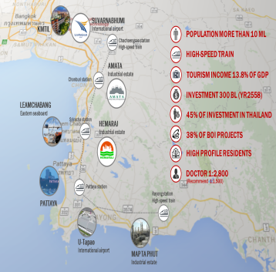


THAILAND MEGA TRENDS
ACTIVE
AGEING
SMART
FARMING
HIGH SPEED TRAIN
TOURISM
DESTINATION
ELDER
QUALITY
CLIMATE
SMART
INTERNATIONAL
AIRPORT
MEGA TRENDS
RETIREMENT FUND
ECOSYSTEM
CONTROL
INDUSTRIAL
ESTATE
HIGH PROFILE
RESIDENT
ELDER
DESIGN
LIVE
STOCK
SMART
HOME
SOLAR
ENERGY
BIGDATA
SMART
AGRICULTURE
EASTERN
ECONOMIC CORRIDOR
AGEING
SOCIETY
ENERGY
SHORTAGE
EARTH CARE
2016
MOBILITY
CONNECTED PEOPLE
HYBRID
VEHICLE
WIND
FARMING
INTERNET
OF THINGS
CLEAN
ENERGY
Credit: Mega Trend by the Visionary Innovation Research Division

Slide 48
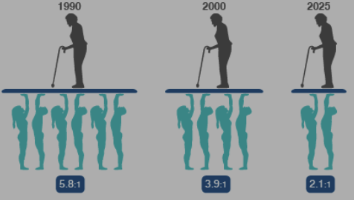

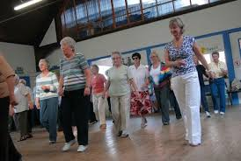
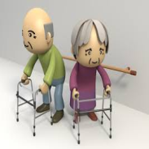


AGEING SOCIETY
AGEING POPULATION
Population aging is a shift in the distribution of a country's population towards older ages. This is usually reflected in an increase in the population's mean and median ages, a decline in the proportion of the population composed of children, and a rise in the proportion of the population that is elderly. Population ageing is widespread across the world. It is most advanced in the most highly developed countries,
but it is growing faster in less developed regions, which means that older persons will be increasingly concentrated in the less developed regions of the world. The Oxford Institute of Population Ageing, however, concluded that population ageing has slowed considerably in Europe and will have the greatest future impact in Asia, especially as Asia is in stage five of the demographic transition era.
AGEING
SOCIETY FOR
QUALITY OF
AGEING PEOPLE
ACTIVE
AGEING
ELDER DESIGN
& FACILITIES
GOVERNMENT SUPPORT
& RETIREMENT FUND
RATIO OF WORKERS TO PENSIONER

Slide 49




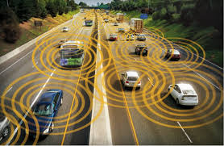

INTERNET OF THINGS
WE ARE GOING TO SMART ERA
SMART
MOBILITY
SMART
INFORMATION
SMART
APPLIANCE
SMART
CONNECT
SMART SIGNAL
Credit: http://www.iotdisruptions.com/img/Iot2.jpg

Slide 50

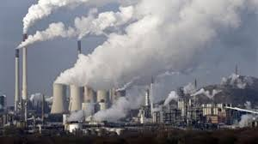



CLEAN ENERGY
1900s
2000s
NONRENEWABLE ENERGY
RENEWABLE ENERGY
POLLUTION FROM
INDUSTRY AND NUCLEAR PLANT
ENERGY
SHORTAGE
GREEN
ENERGY
SUSTAINABLE
ENVIRONMENT
Today, the most problem in the world in the current environment are the large-scale electricity, are powered by fossil fuels and nuclear power reactors that are running out from this world.
The sustainable energy include renewable energy sources, such as hydro electricity, solar energy, wind energy, wave power, geothermal energy, bioenergy, tidal power and also technologies designed to improve energy efficiency.

Slide 51





THAILAND
SMART AGRICULTURE
AGRI
INNOVATION
FARMING
ANALYTIC
HIGH
PRODUCTIVITY
FUTURE
AGRI PLANT

Slide 52








THAILAND 4.0
Light
Industry
Low wages
Heavy
Industry
Adv machine
Creativity + Innovation
Smart Thailand
Agriculture
Thailand 1.0
Thailand 2.0
Thailand 3.0
Thailand 4.0
Thailand 4.0 Strategies
Knowledge-based
Economy
Creative
Industry
Green
Industry
Agriculture & Food
Alternative
Energy
Hospitality &
Wellness
Logistic Hub
The Master of Innovation

Slide 53


